Slide 1
Pago en aplicación

Slide 2
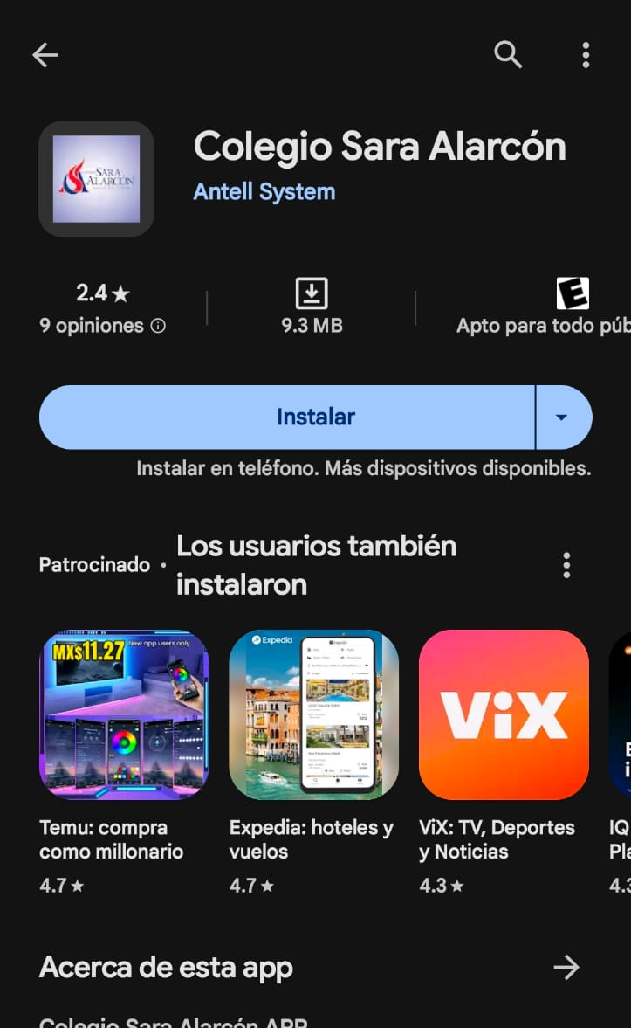
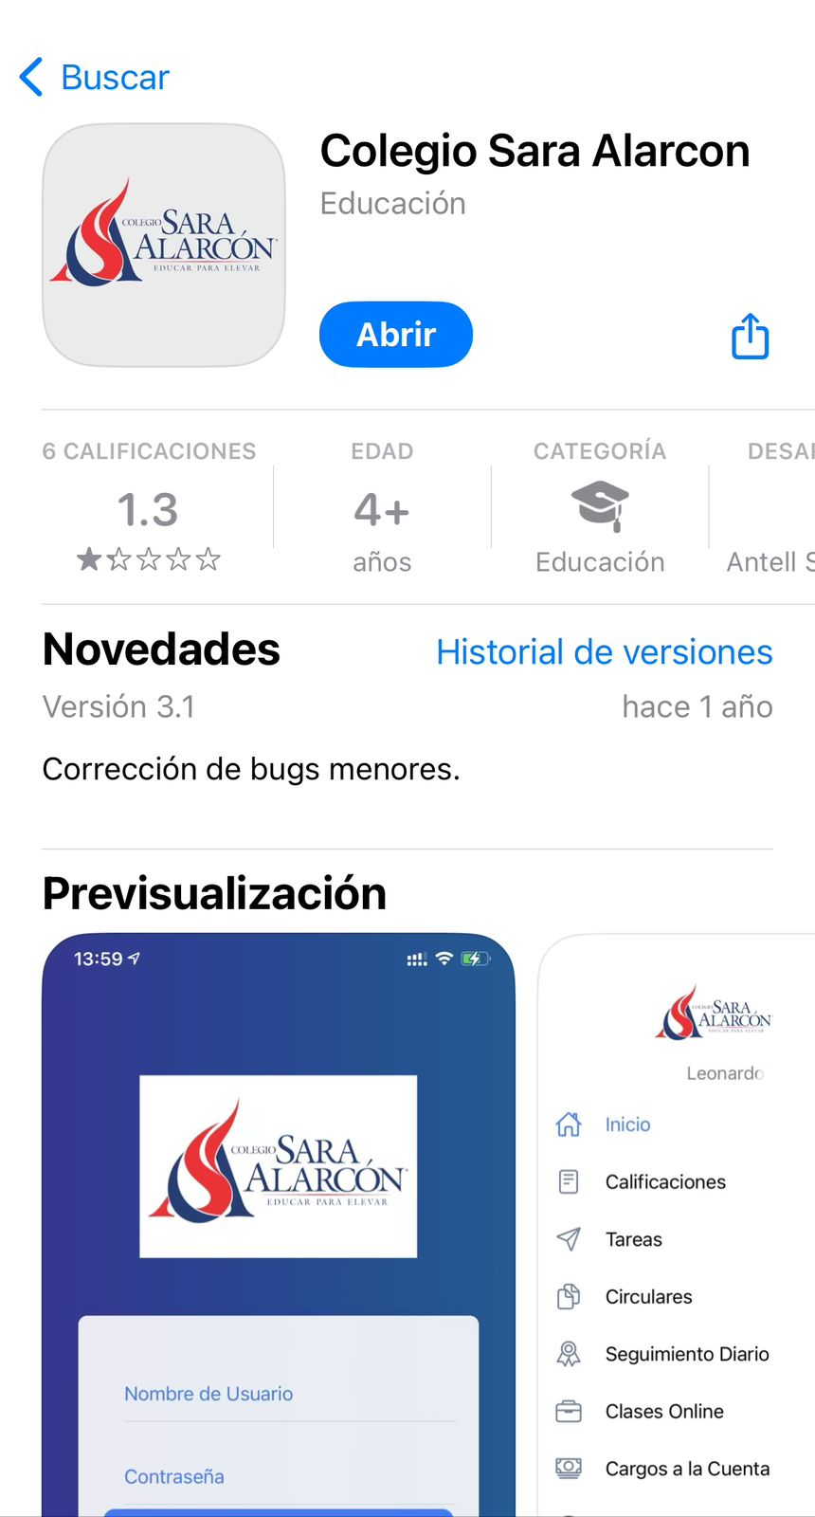
Si no cuenta con la aplicación deberá descargar la aplicación en su teléfono móvil
iOS Android

Slide 3
Si ya contaba con la aplicación deberá cerrar la sesión y volver a ingresar para que la actualización cargue de manera correcta.
El usuario y contraseña no serán modificados, y sirven tanto vía web, como vía aplicación.

Slide 4
Paso 1: entramos a la aplicación
Paso 2: demos clic en las 3 rayas que se encuentran en la parte superior izquierda
Paso 3: seleccionamos la opción “SchoolPay”

Slide 5
Nota: Si usted desea pagar diferente colegiaturas están deberán ser consecutiva, es decir no podrá pagar abril sin antes haber cubierto febrero y marzo”
Paso 4:Seleccione los conceptos deseados a pagar,
Paso 5 :de clic en “Continuar”

Slide 6
Paso 6: Se habilitan los campos para que pueda ingresar la información de la tarjeta. Nota: La información de la tarjeta NO será guardada por el sistema para futuros pagos.
Paso 7: una vez llenada la información de clic en “PROCESAR PAGO”

Slide 7
Paso 8: El sistema nos pedirá la confirmación del pago con el monto total previamente seleccionado. Debemos dar clic en “Aceptar”
No debe salir de la aplicación hasta que su pago sea aprobado y lo envié a la opción para descargar e imprimir el recibo

Slide 8
Cualquier duda o aclaración con respecto a su pago favor de pasar al área de caja. En caso de cualquier duda técnica, puede pasar al área de sistemas.

